Slide 1
TIẾNG VIỆT 1
Tập 1
Tuần 8
Bài 40: âm – âp

Slide 2
âm
âp

Slide 3
Củ sâm

Slide 4
Cá mập

Slide 5
So sánh
â
âp
âm
â

Slide 6
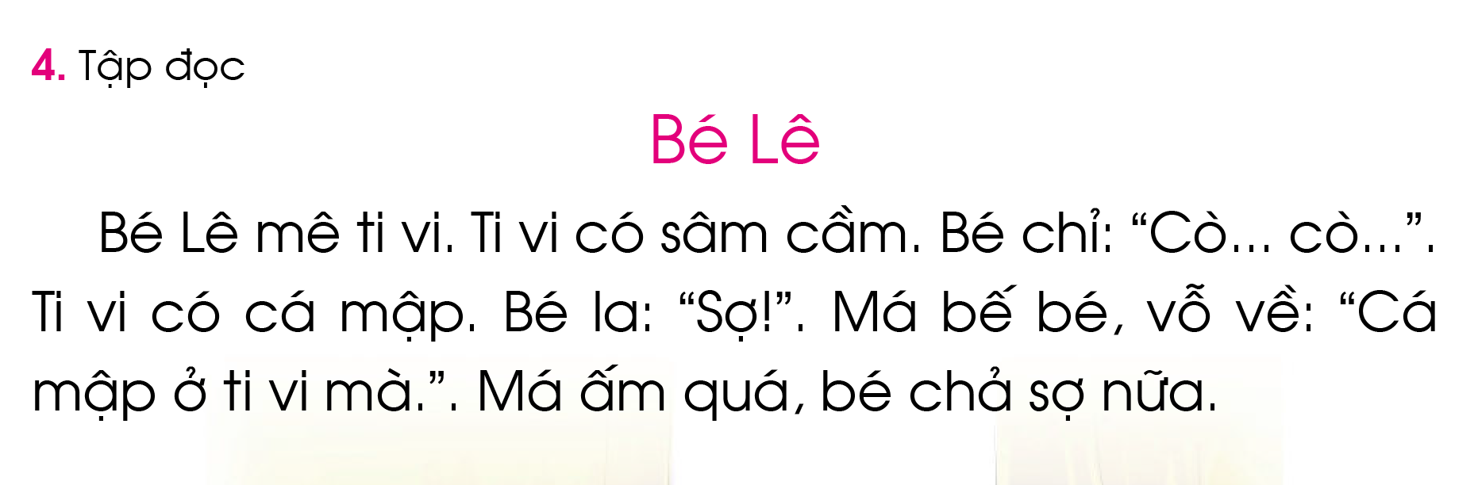
1
2
3
4
5
6
7
8
9
10

Slide 8

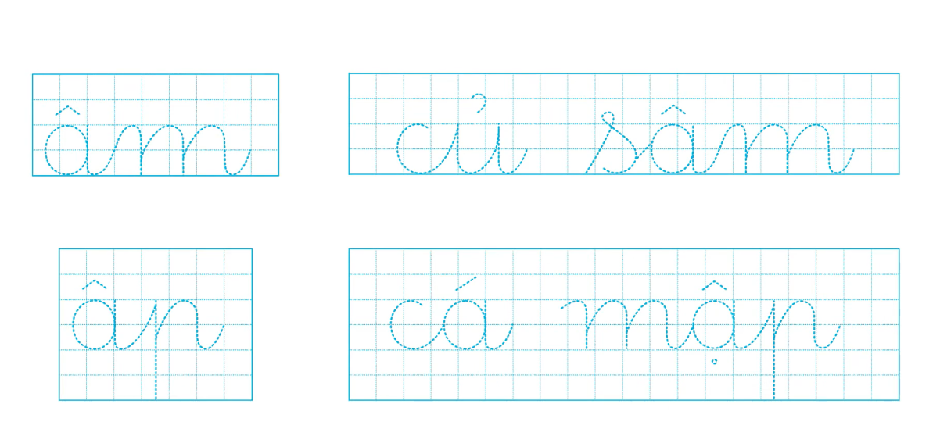

Slide 9
